Slide 1
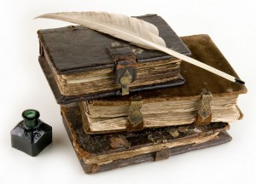
Тема: Виготовлення книжки-саморобки.

Slide 3
У

Slide 4
Р

Slide 5

О

Slide 6

К

Slide 7

УРОК

Slide 8
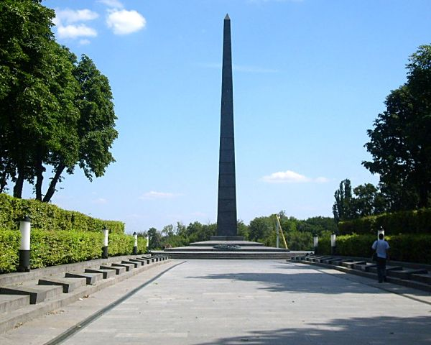
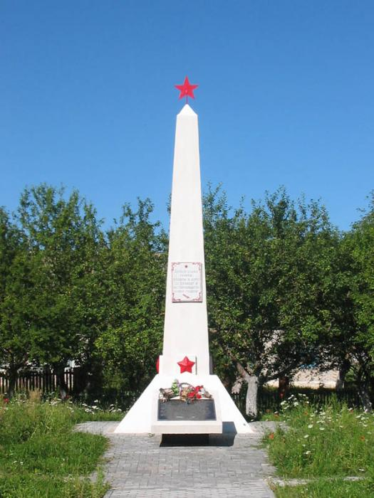
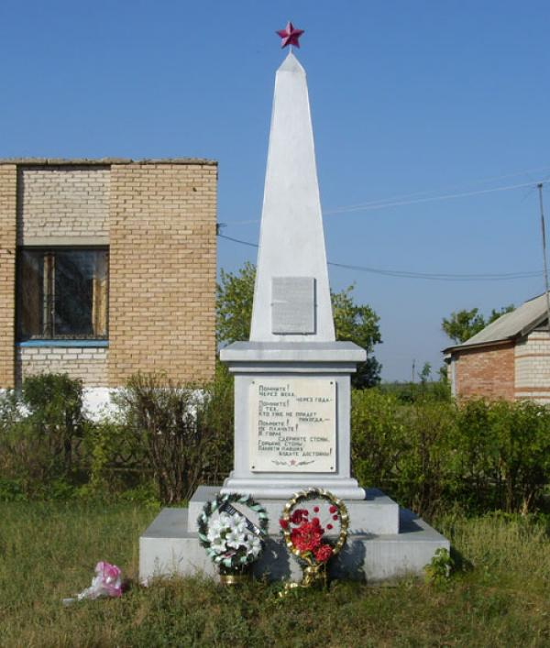

Slide 9
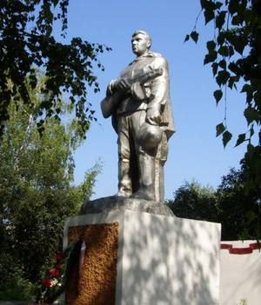

Slide 10
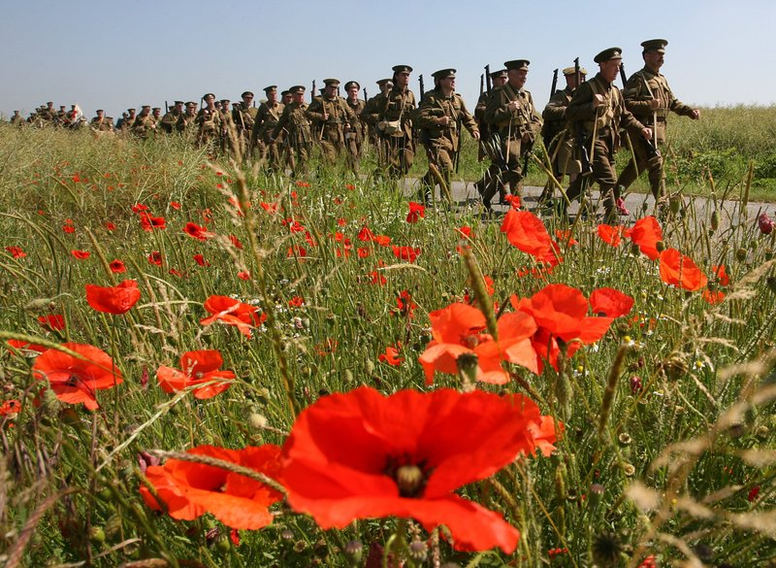
1941-1945

Slide 12
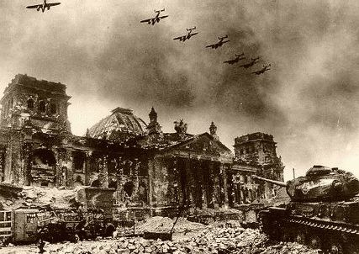

Slide 13
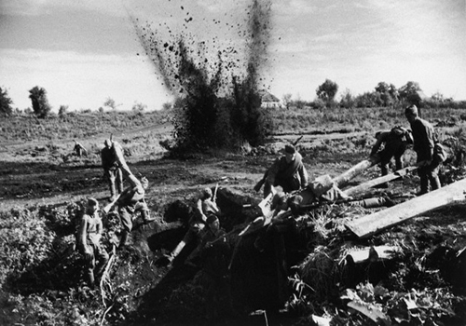

Slide 14
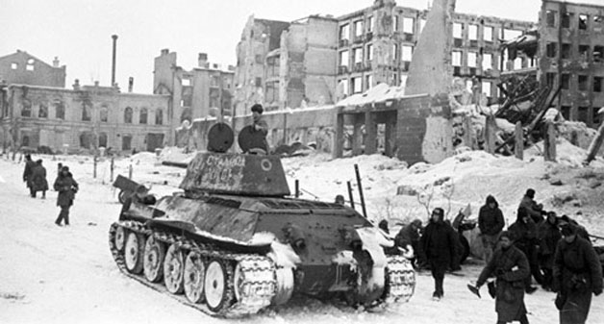

Slide 15
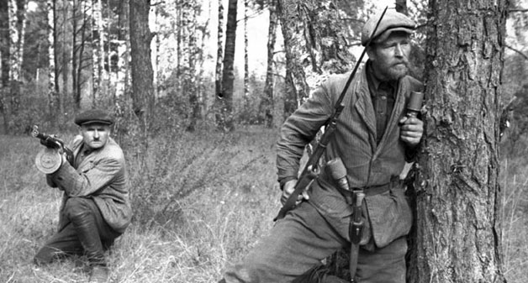

Slide 16
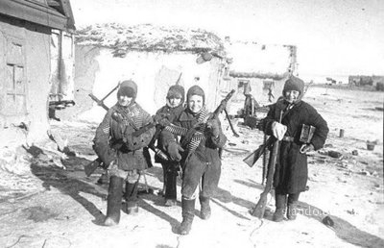

Slide 17
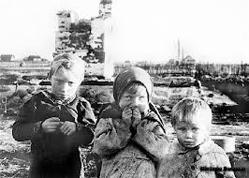
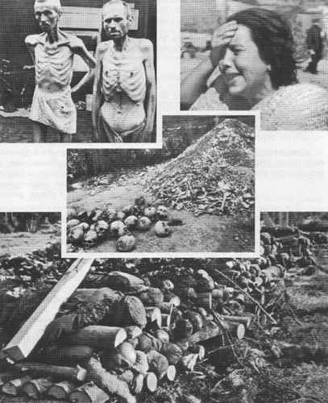

Slide 18
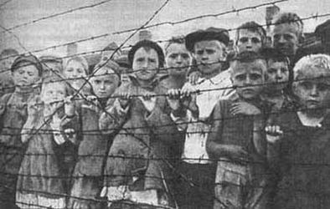

Slide 19
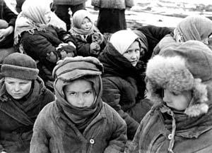

Slide 20
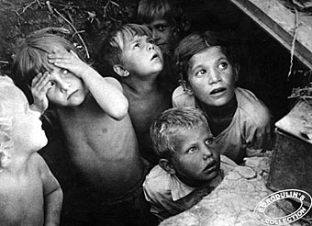

Slide 21
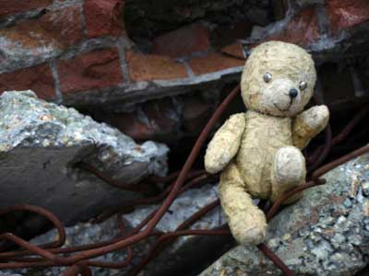

Slide 23


Ю. Збанацький

Slide 24


Гвардії Савочка

Slide 26

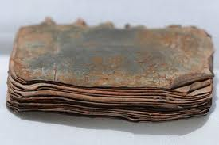
Конструкція нової книги з'явилася в 207 році до н.е. в Римі

Slide 27

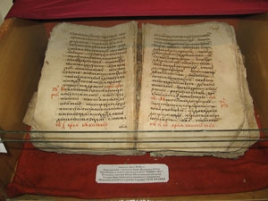
Вперше друковані книги з'явилися в Кореї 1392 році

Slide 28
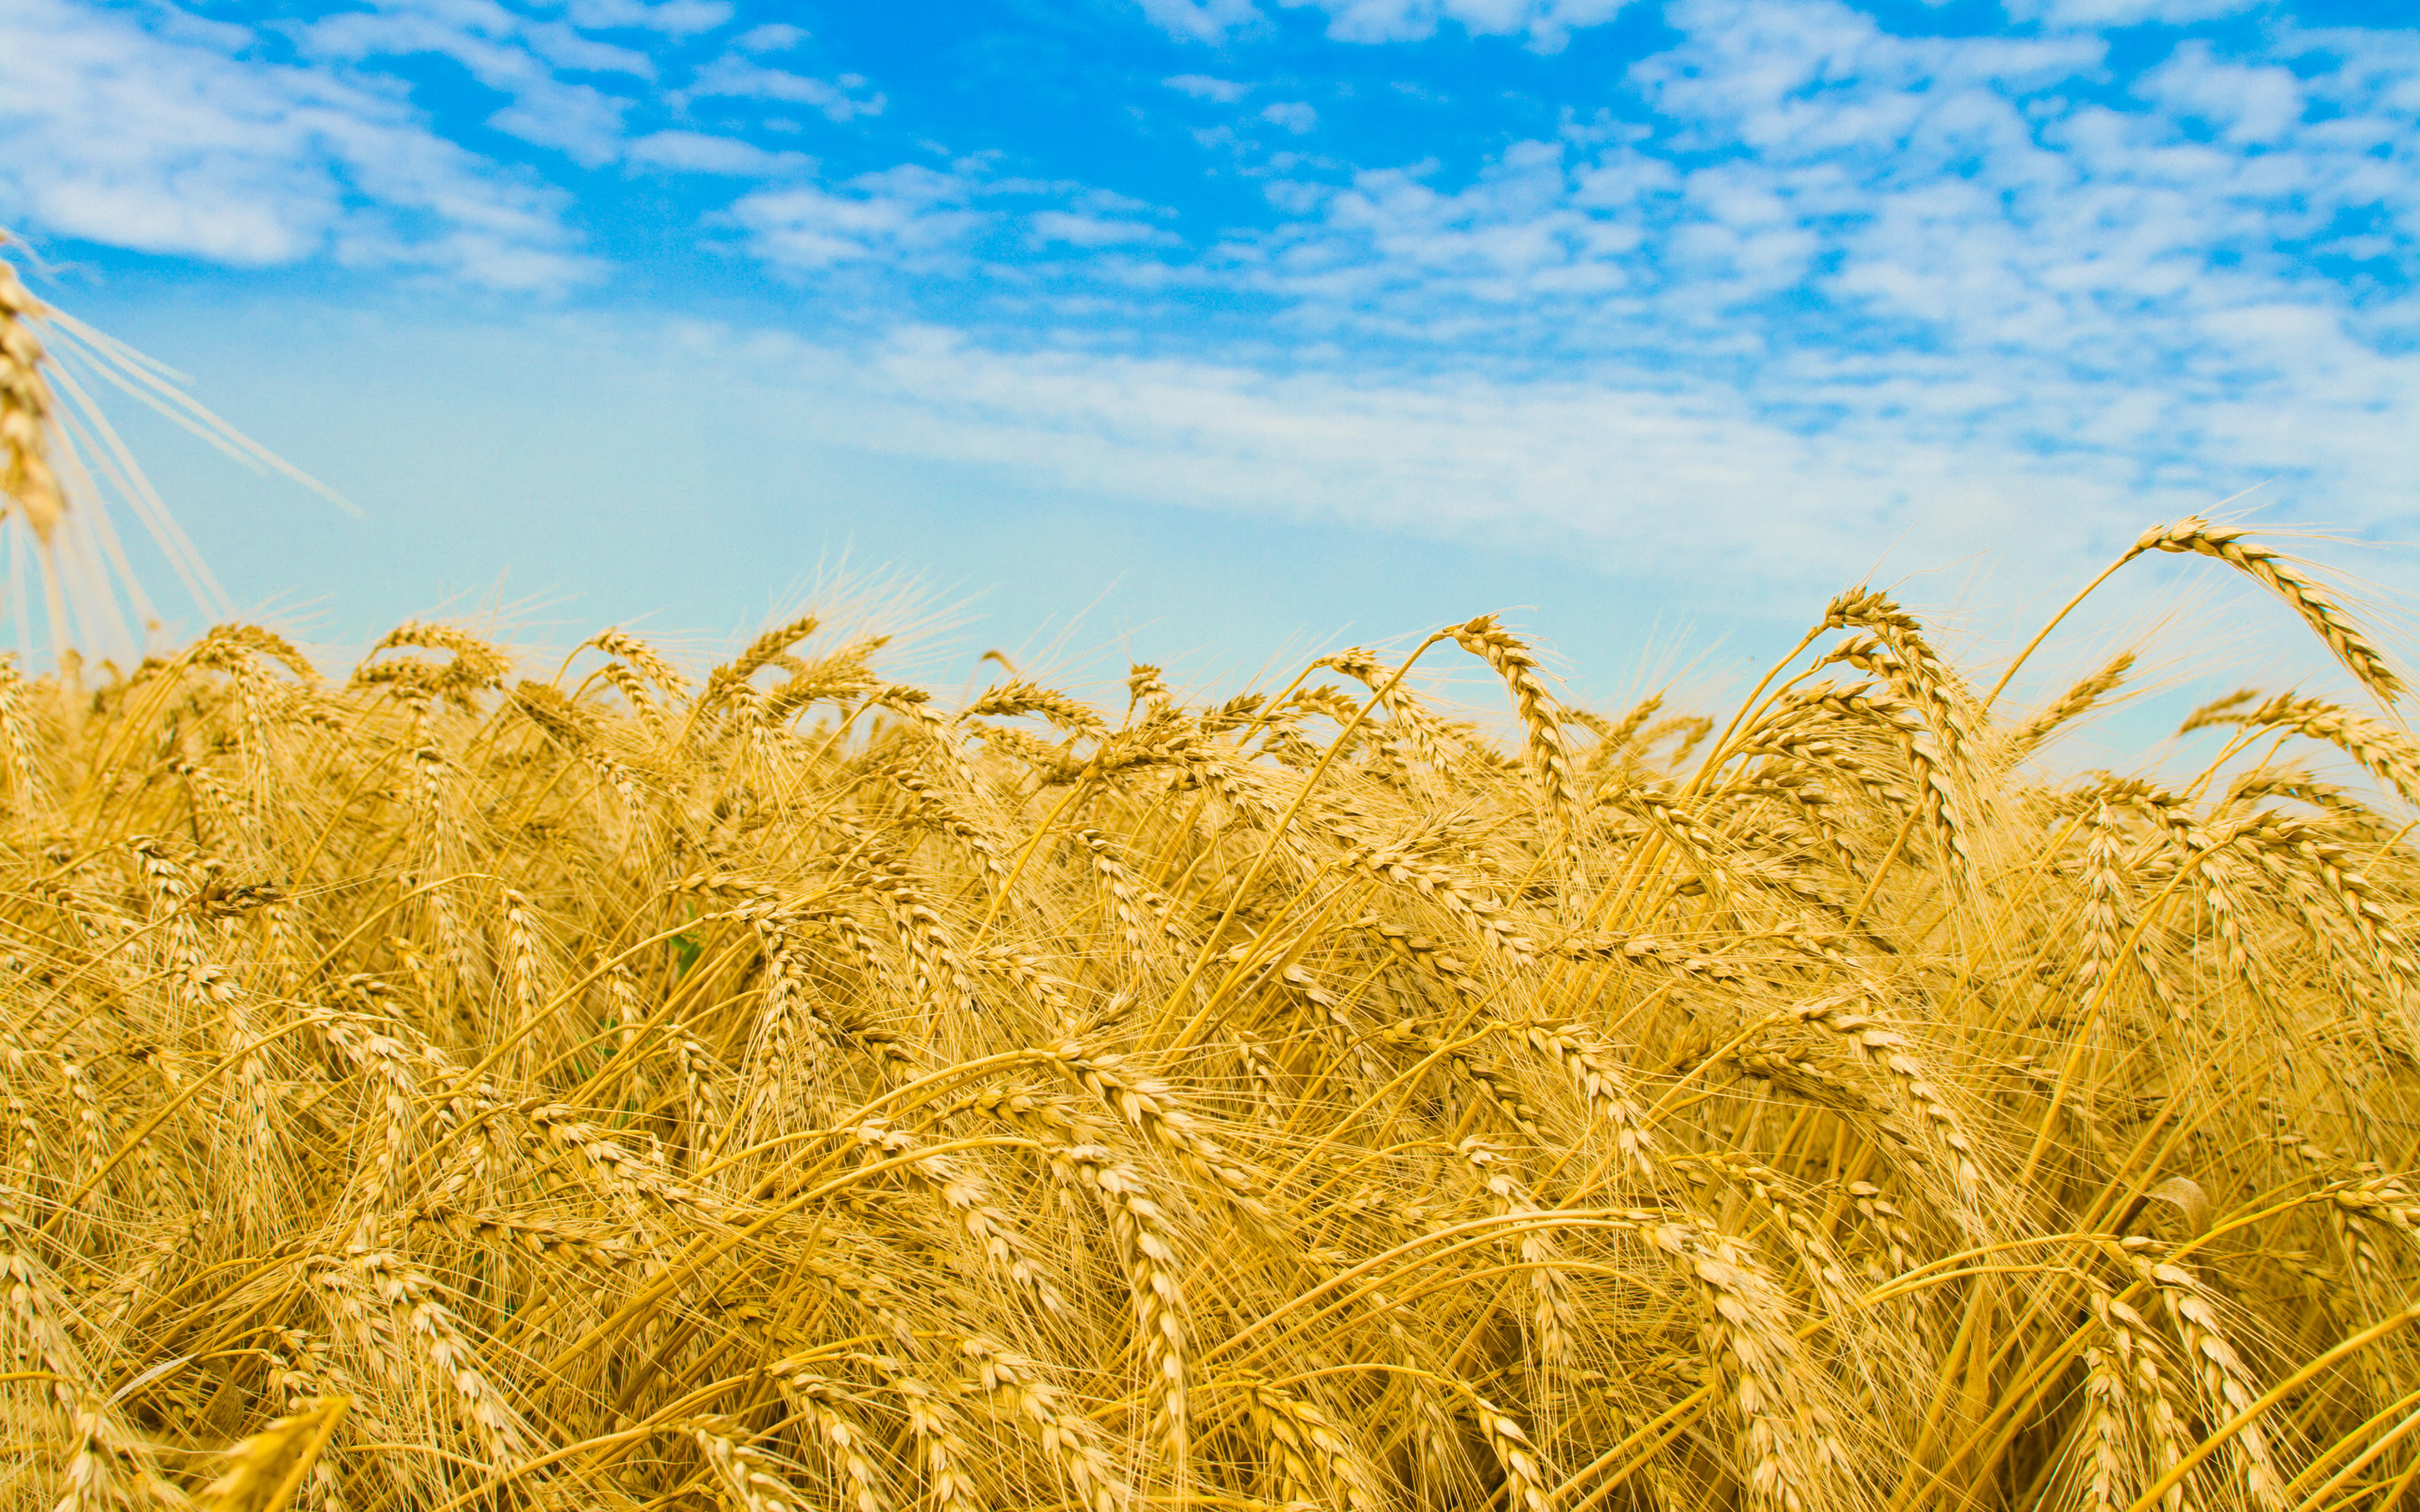
Ми пам'ятаємо усіх,
хто віддав життя за те,
щоб не було війни нової,
щоб сонце сяяло золоте.
Щоб не окоп чорнів на ниві –
хліба цвіли, мов килими,
і щоб веселі і щасливі
до школи всі ходили ми.

